Slide 1
Основы языка программирования Python
Модули

Slide 2
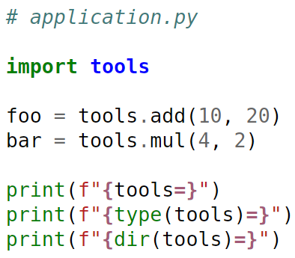
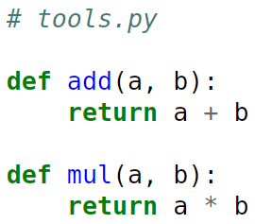
tools=<module 'tools' from '.../tools.py'>
type(tools)=<class 'module'>
dir(tools)=['__builtins__', '__cached__', '__doc__', '__file__', '__loader__', '__name__', '__package__', '__spec__', 'add', 'mul']

Slide 3
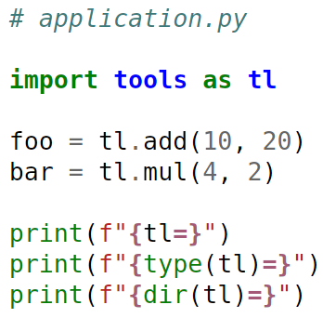
tl=<module 'tools' from '.../tools.py'>
type(tl)=<class 'module'>
dir(tl)=['__builtins__', '__cached__', '__doc__', '__file__', '__loader__', '__name__', '__package__', '__spec__', 'add', 'mul']

Slide 4
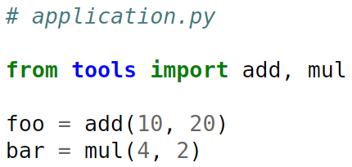

Slide 5
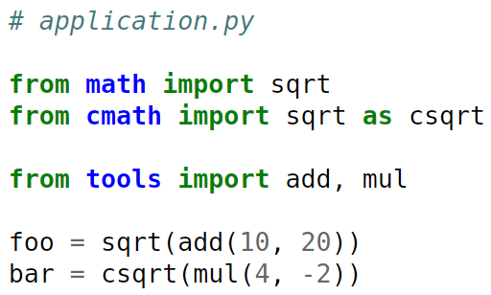

Slide 6
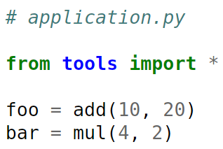


Slide 7
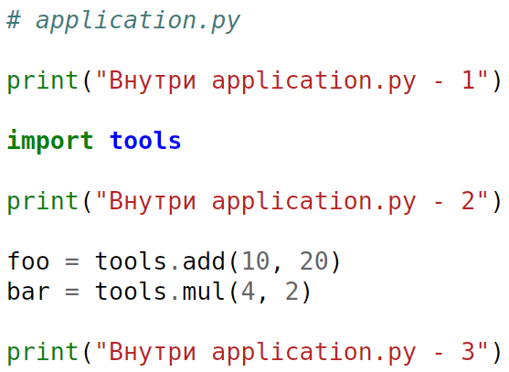
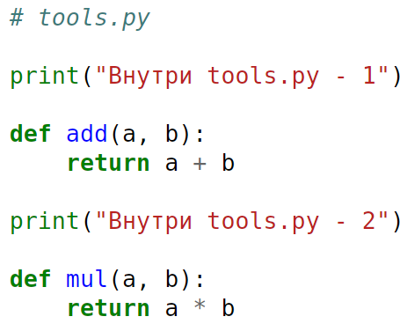
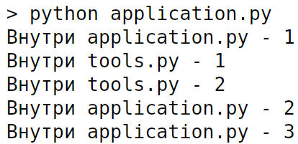

Slide 8
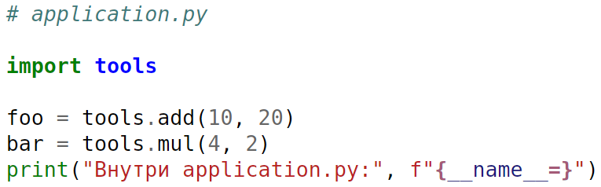
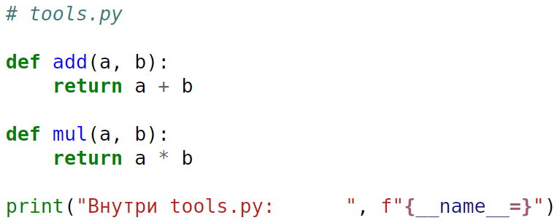
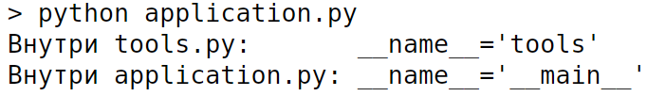

Slide 9
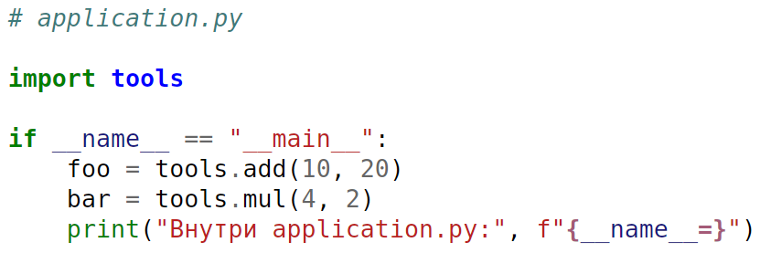
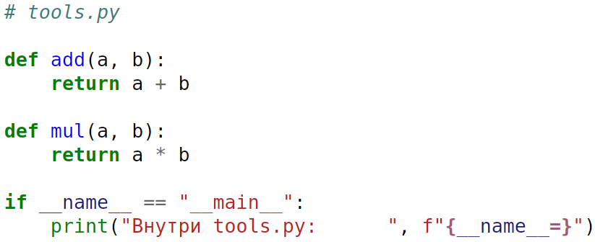


Slide 10
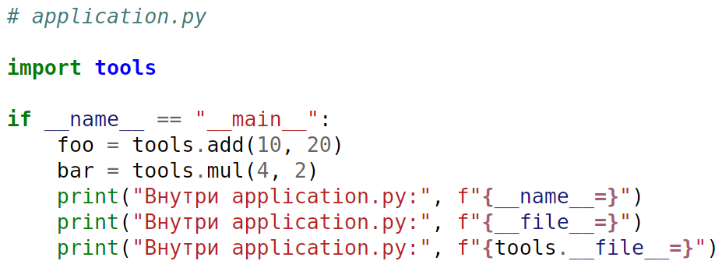
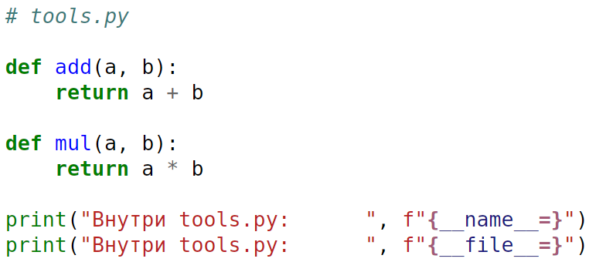
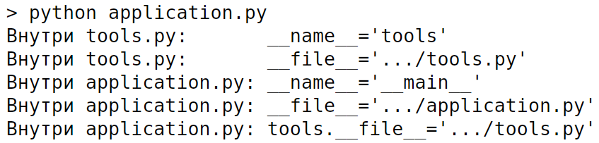

Slide 11
Пакеты модулей
src/12. Modules/example_modules_10.py src/12. Modules/example_modules_11.py src/12. Modules/example_modules_12.py

Slide 12
Установка библиотек с помощью pip

Slide 13
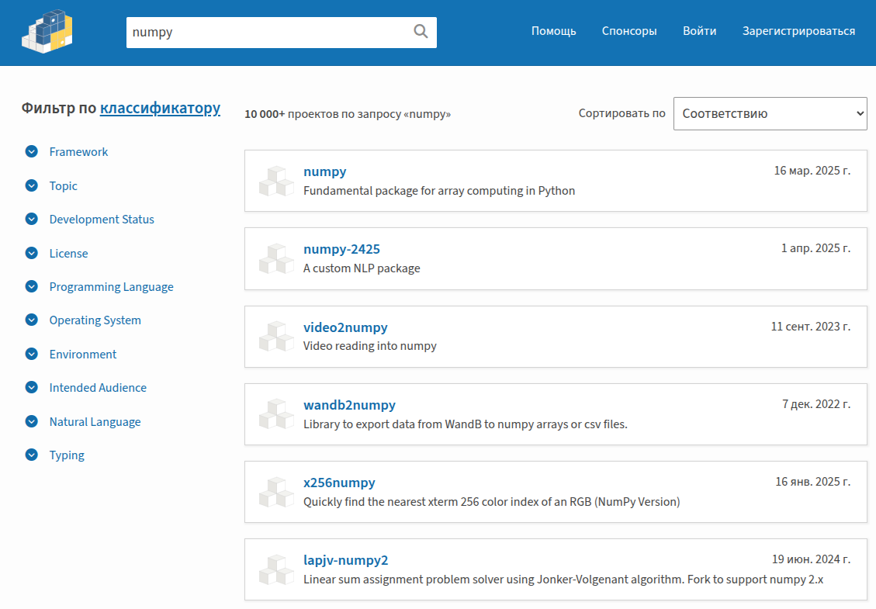
https://pypi.org

Slide 14
Установка библиотек с помощью pip
Установка пакетов для всех пользователей ОС
(требуются права администратора):
> pip install пакет_1 пакет_2 … пакет_N
или
> python -m pip install пакет_1 пакет_2 … пакет_N

Slide 15
Установка библиотек с помощью pip
Установка пакетов для текущего пользователя ОС
(права администратора не требуются):
> pip install --user пакет_1 пакет_2 … пакет_N
или
> python -m pip install --user пакет_1 пакет_2 … пакет_N

Slide 16
Получение списка установленных библиотек с помощью pip
Получить список всех установленных пакетов:
> pip list
Получить список установленных пакетов, для которых
появились новые версии:
> pip list --outdated

Slide 17
Обновление библиотек с помощью pip
Обновление библиотек для всех пользователей ОС
(требуются права администратора):
> pip install --upgrade пакет_1 пакет_2 … пакет_N
Обновление библиотек для текущего пользователя ОС
(права администратора не требуются):
> pip install --upgrade --user пакет_1 пакет_2 … пакет_N

Slide 18
Удаление библиотек с помощью pip
> pip uninstall пакет_1 пакет_2 … пакет_N

Slide 19
Установка библиотек для инженерных и научных вычислений
> pip install --user numpy matplotlib scipy pandas

Slide 20

Определение путей до библиотек
Пример выполнения в Windows:
C:\Program Files\Python313\python313.zip
C:\Program Files\Python313\DLLs
C:\Program Files\Python313\Lib
C:\Program Files\Python313
C:\Users\USERNAME\AppData\Roaming\Python\Python313\site-packages
C:\Users\USERNAME\AppData\Roaming\Python\Python313\site-packages\win32
C:\Users\USERNAME\AppData\Roaming\Python\Python313\site-packages\win32\lib
C:\Users\USERNAME\AppData\Roaming\Python\Python313\site-packages\Pythonwin
C:\Program Files\Python313\Lib\site-packages

Slide 21
Получение информации о пакете
> python -m pip show matplotlib
Name: matplotlib
Version: 3.10.3
Summary: Python plotting package
Home-page: https://matplotlib.org
Author: John D. Hunter, Michael Droettboom
Author-email: Unknown <matplotlib-users@python.org>
License: License agreement for matplotlib versions 1.3.0 and later
=========================================================
…
Location: C:\Users\USERNAME\AppData\Roaming\Python\Python313\site-packages
Requires: contourpy, cycler, fonttools, kiwisolver, numpy, packaging, pillow, pyparsing, python-dateutil
Required-by:

Slide 22
Файл зависимостей requirements.txt
Пример содержимого файла requirements.txt:
numpy
pandas==2.2.3
matplotlib==3.10.3
Установка пакетов из файла requirements.txt:
> python -m pip install --user -r requirements.txt

Slide 23
Способы задания номеров версий пакетов
https://packaging.python.org/en/latest/specifications/version-specifiers/#id5

Slide 24
Строгое задание номера версии:
matplotlib==3.10.3
Всегда будет устанавливаться указанная версия или возникать ошибка, если эту версию установить невозможно.

Slide 25
Задание номера версии с использованием маски:
matplotlib==3.10.*
Будет установлена наиболее новая версия, соответствующая маске.
В данном случае могут быть установлены версии 3.10.0, 3.10.1 и т. д., но не 3.9.x или 3.11.x и т.д.

Slide 26
Задание минимального номера версии, включая указанную:
matplotlib>=3.10.3
Будет установлена наиболее новая версия не меньше указанной.
В данном случае могут быть установлены версии 3.10.3, 3.10.4,
3.11.x, 4.x.x и т.д.

Slide 27
Задание минимального номера версии, не включая указанную:
matplotlib>3.10.3
Будет установлена наиболее новая версия не меньше указанной.
В данном случае могут быть установлены версии 3.10.4, 3.10.5,
3.11.x, 4.x.x и т.д.

Slide 28
Задание максимального номера версии, включая указанную:
matplotlib<=3.10.3
Будет установлена наиболее новая версия не больше указанной.
В данном случае могут быть установлены версии 3.10.3, 3.10.2,
3.9.x, 2.x.x и т.д.

Slide 29
Задание максимального номера версии, не включая указанную:
matplotlib<3.10.3
Будет установлена наиболее новая версия не больше указанной.
В данном случае могут быть установлены версии 3.10.2, 3.10.1,
3.9.x, 2.x.x и т.д.

Slide 30
Установка совместимой версии:
matplotlib~=3.10.3
Всегда будет устанавливаться наиболее новая версия, отличающаяся от указанной последним номером, но не меньше указанного номера.
В данном случае могут быть установлены версии 3.10.3, 3.10.4 и т. д., но не 3.10.2 или 3.11.0.

Slide 31
Получение списка установленных пакетов
> python -m pip freeze
Перенаправление вывода в файл requirements.txt:
> python -m pip freeze > requirements.txt
contourpy==1.3.2
cycler==0.12.1
fonttools==4.58.0
kiwisolver==1.4.8
matplotlib==3.10.3
numpy==2.2.5
packaging==25.0
pandas==2.2.3
pillow==11.2.1
pyparsing==3.2.3
python-dateutil==2.9.0.post0

Slide 32
Виртуальные окружения

